Slide 1
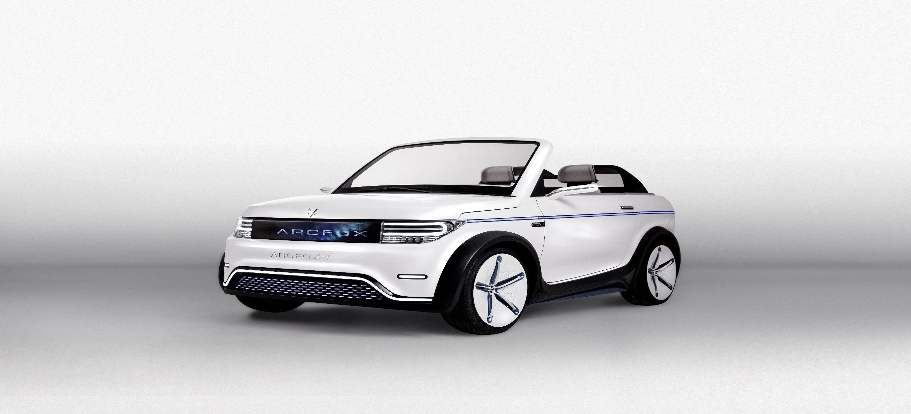
上电STATE实例

Slide 2
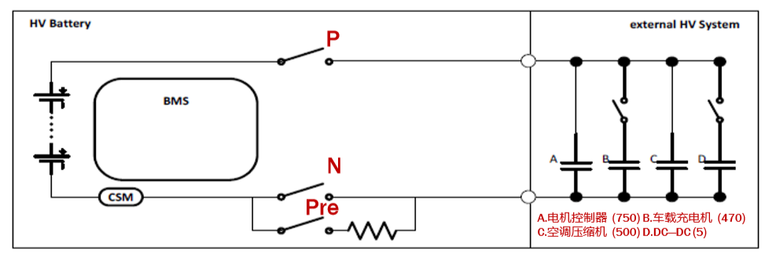
北汽EV200不能完成上电：
BMS内存储故障代码负极继电器闭合相应超时

Slide 3
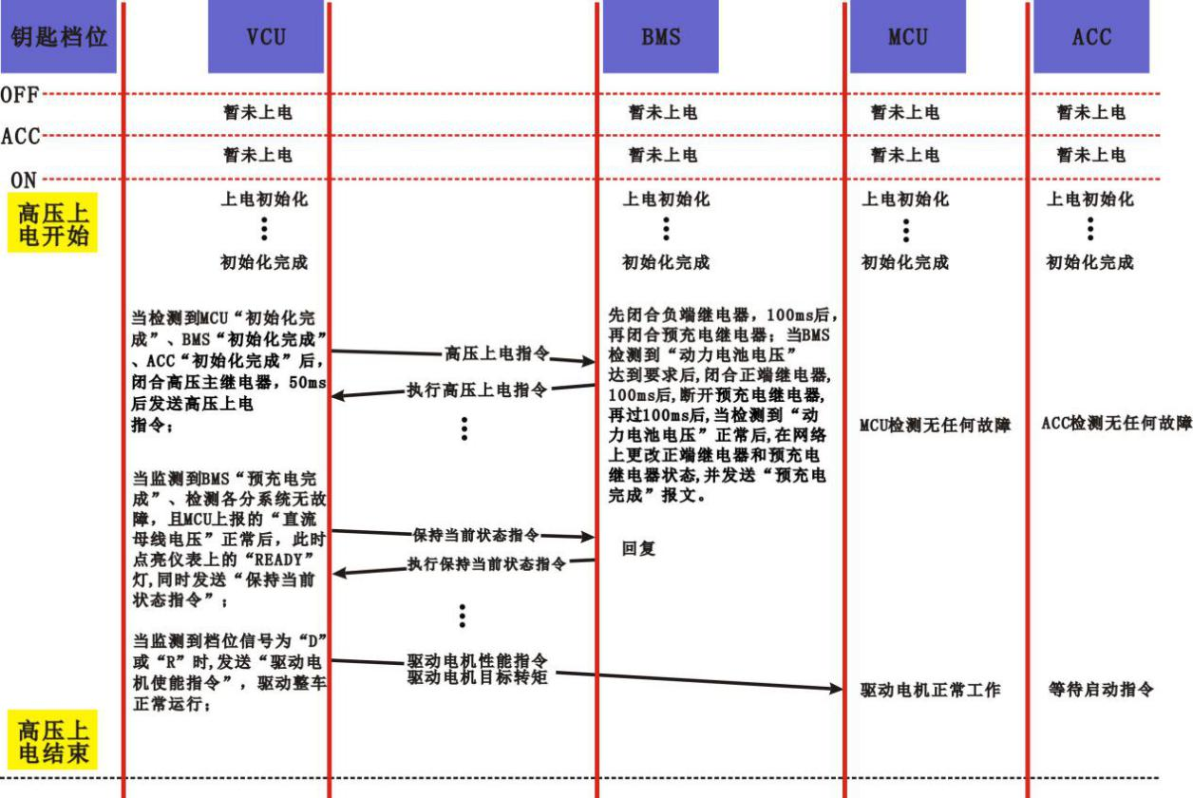
分析过程：

Slide 4
BMSCAN1 报文采集流程与规范
程 序 | 详细步骤 | 备 注
步 骤 1 | 将 CAN 盒与电脑连接并将插针插入整车 CAN1 通讯口 | 通讯口 H、L 位置插针必须正确否则无法正常 显 示 报 文 数 据 。 CAN1 为整车数据通讯端
步 骤 2 | 打开“ZLG”报文下载软件
步 骤 3 | 确定 CAN 通道号与 CAN 盒通道一致，确定波特率为 CAN1 标准 500kbp
步 骤 4 | 打开整车开关至“ON”档接通电源激活 BMS
步 骤 5 | 点击软件中“确认并启动 CAN”开始下载报文

Slide 5
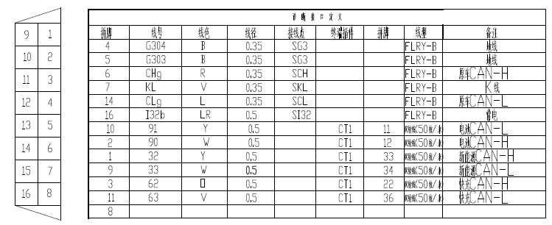
说明： a）当排查动力电池问题时，一般用“2”和“10”采集电池信息进行分析；
b）当排查整车故障时，一般用“1”和“9”采集整车信息进行分析；
c）当排查快充问题时，一般用“3”和“11”采集快充CAN的信息进行比对分析。

Slide 8
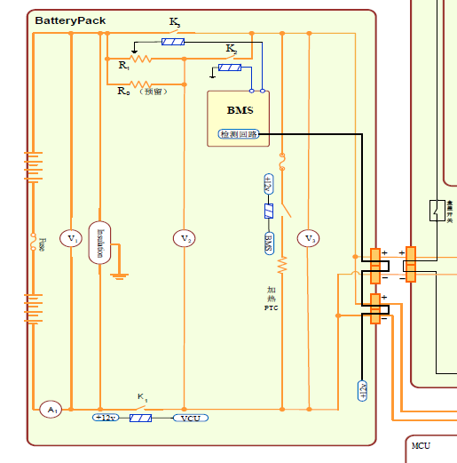
VCU负责BMS负极继电器的驱动。以V2点电压为判断依据判断负极继电器闭合情况

Slide 9
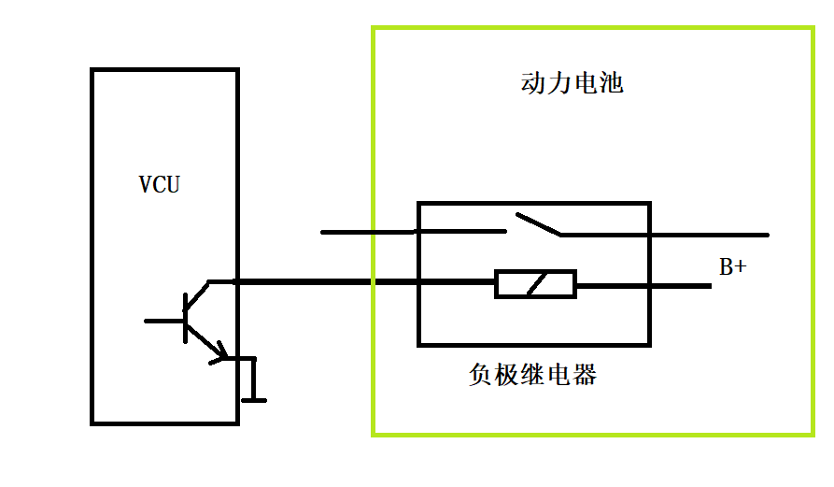
VCU闭合负极继电器，BMS检测V2闭合状态确认是否完成并上报
由于未能完成闭合继电器线圈负极，判定VCU损坏

